Slide 1
Системы управления базами данных

Slide 2
Системы управления базами данных (СУБД)
Создание баз данных, а также операции поиска и сортировки данных выполняются специальными программами — системами управления базами данных (СУБД).
База данных (БД) – упорядоченный набор данных
Системы управления базами данных (СУБД) — программы, управляющие хранением и обработкой данных.

Slide 3
Системы управления базами данных (СУБД)
Система управления базами данных (СУБД) — это программа, позволяющая создавать базы данных, а также обеспечивающая обработку (сортировку) и поиск данных.
В СУБД Microsoft Access и OpenOffice Base используется стандартный многооконный интерфейс.
Окно базы данных —элемент интерфейса СУБД. Здесь систематизированы все объекты базы данных: таблицы, запросы, формы, отчеты.

Slide 4
Таблицы
Это базовый объект базы данных, все остальные объекты создаются на основе существующих таблиц (производные объекты).
Каждая строка в таблице — запись базы данных, а столбец — поле.
Запись содержит набор данных об одном объекте, а поле — однородные данные обо всех объектах.

Slide 5
Запросы
В СУБД запросы являются важнейшим инструментом.
Главное предназначение запросов — это отбор данных на основании заданных условий.

Slide 6
Формы
Формы позволяют отображать данные, содержащиеся только в одной записи.
При помощи форм можно добавлять в таблицы новые данные, а также редактировать или удалять существующие.
Форма может содержать рисунки, графики и другие внедренные объекты.

Slide 7
Отчеты
Они предназначены для печати данных, содержащихся в таблицах и запросах, в красиво оформленном виде.

Slide 8
Практическое занятие
Создать базу данных реализации товаров со складов, при условии, что на одном складе может храниться только один вид товара.

Slide 9
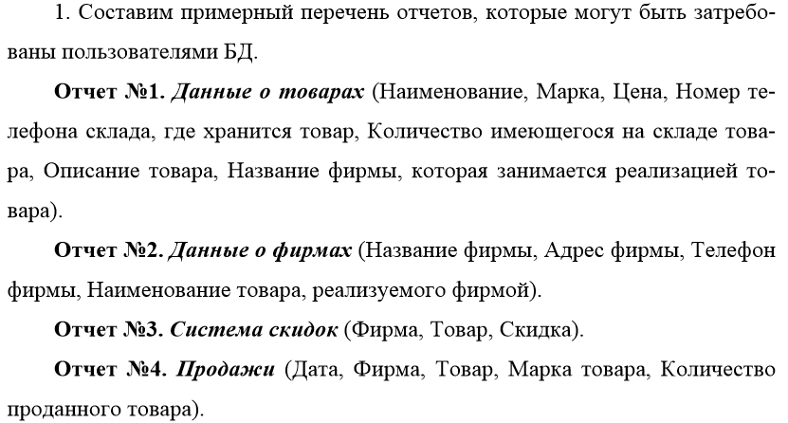

Slide 10
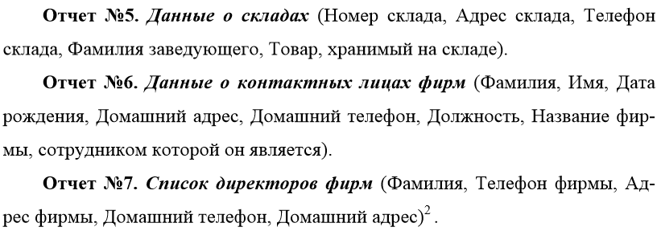

Slide 11
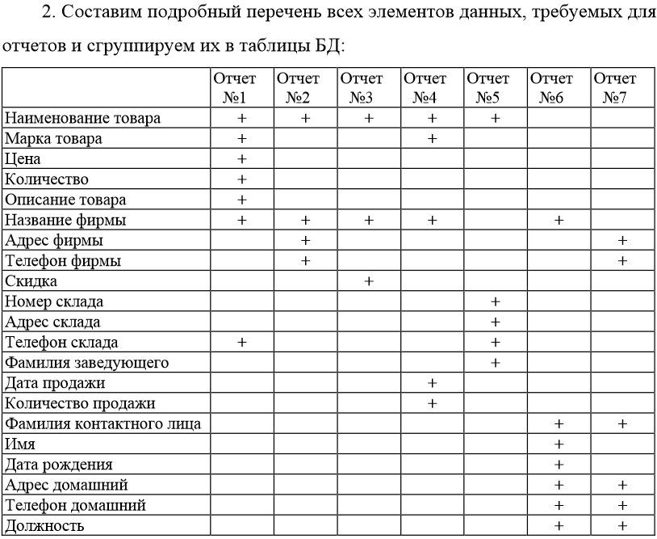

Slide 12
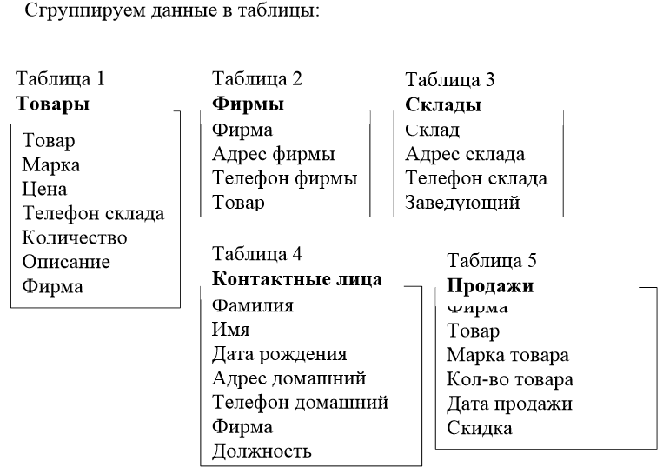

Slide 13
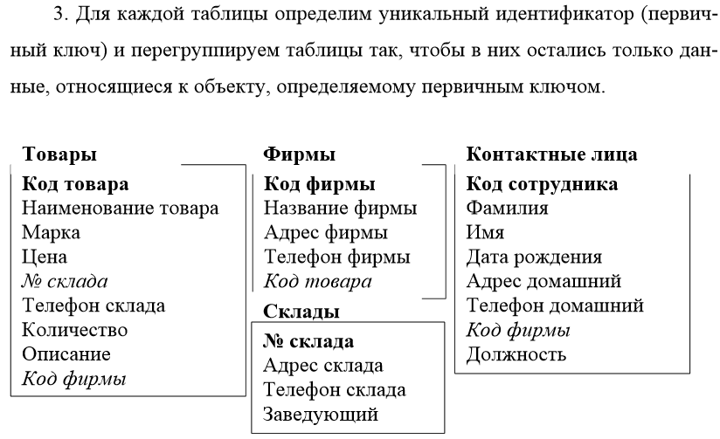

Slide 14
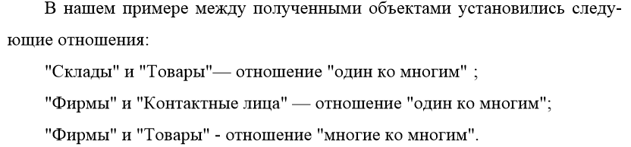

Slide 15
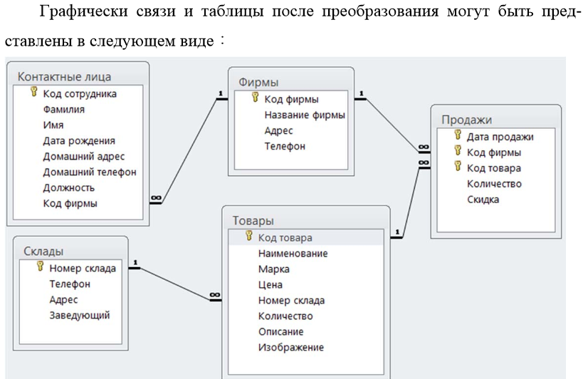

Slide 16
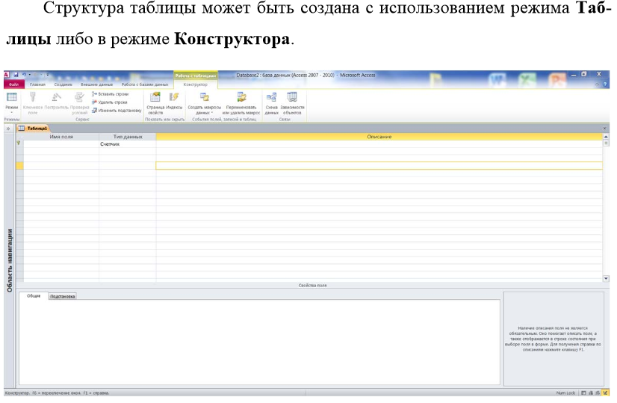

Slide 17
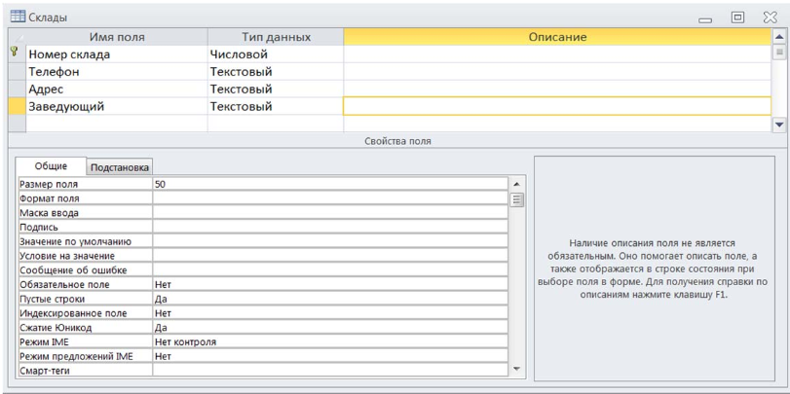

Slide 18
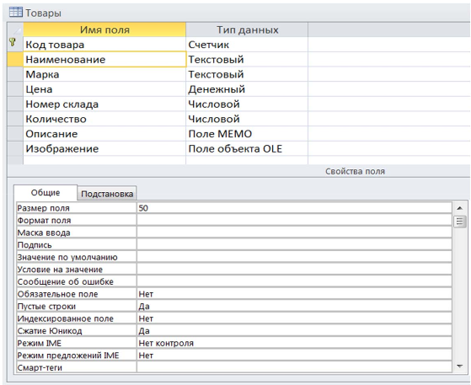

Slide 19
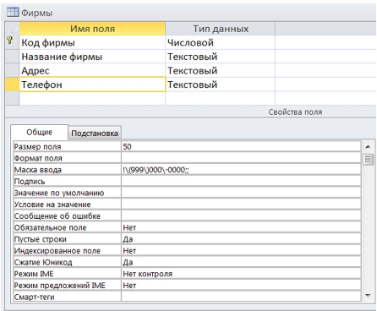

Slide 20
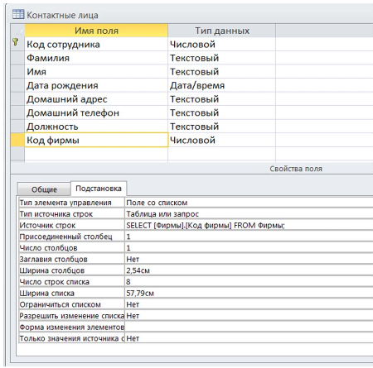

Slide 21
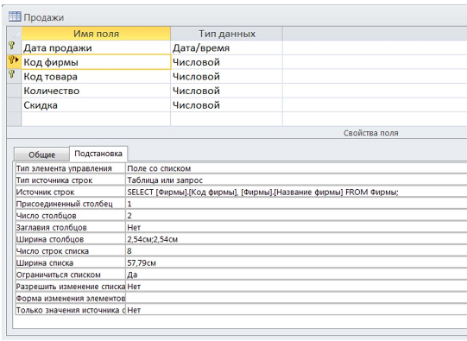

Slide 22
Домашнее задание
Стр. 104-108.

